Slide 1


Slide 2
Automatizirano mjesečno i kvartalno izvještavanje te jednostavna priprema PANTHEON zaključnog izvještaja
Sead Baljeta
seadbaljeta@datalab.ba

Slide 3
Sadržaj
Osnovni izazovi
Alati unutar PANTHEON-a
  Nadzorne ploče
  Elementi nadzorne ploče
  Izvještaji nadzorne ploče
Automatizacija rada

Slide 4
Osnovni izazovi
Sedmično, mjesečno, kvartalno… izvještavanje zahtjeva dosta vremena za pripremu podataka
Primjer:
Računovodstveni servis, koji vodi 150 firmi /baza podataka
Priprema mjesečnog izvještaja traje 10 minuta
Na mjesečnom nivou za jednog radnika ovaj zadatak oduzme 25 radnih sati.
Možemo li to pojednostaviti? Kako?

Slide 5
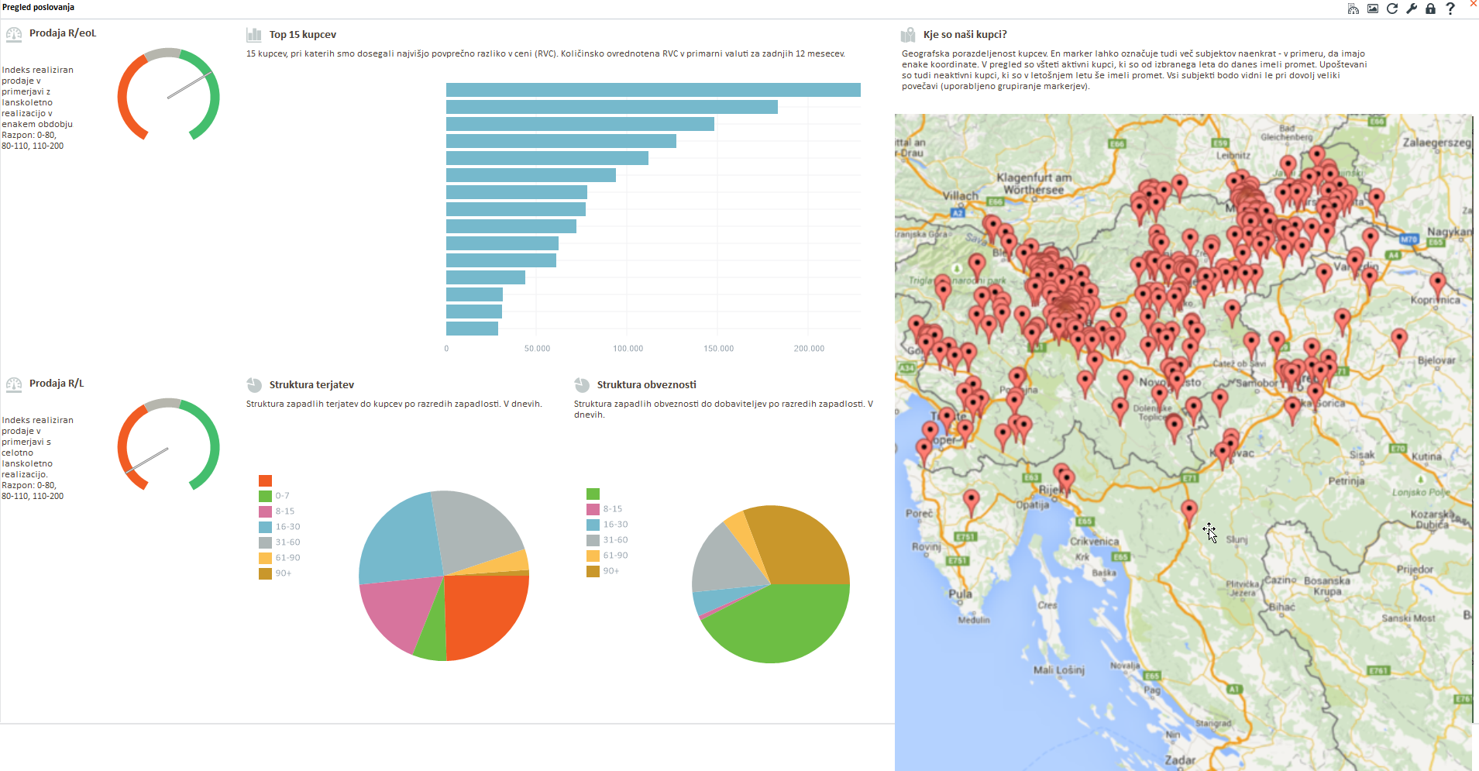
Nadzorna ploča
Sistemske nadzorne ploče
Korisničke nadzorne ploče

Slide 6
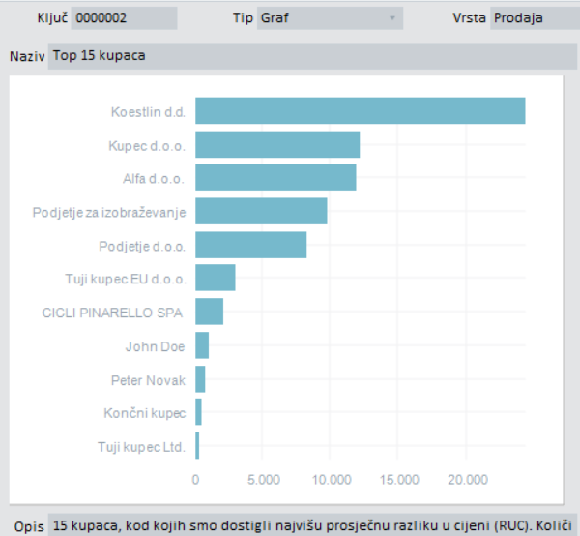
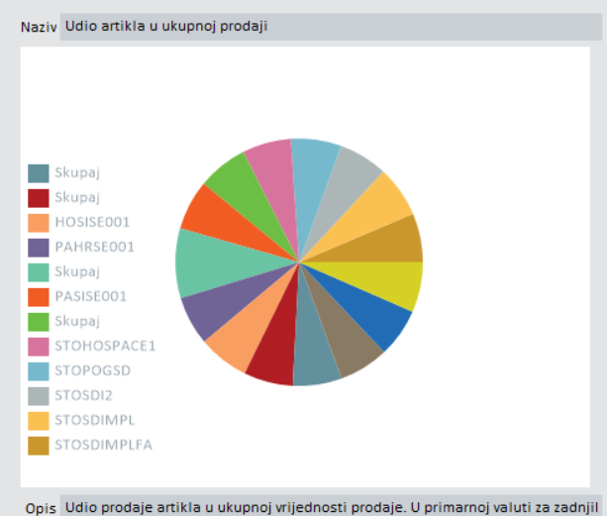
Sadržaj nadzorne ploče- Element
Element je osnovni dio nadzorne ploče.
Šifrant sistemskih elemenata - prikaz podataka u željenom obliku

Slide 7
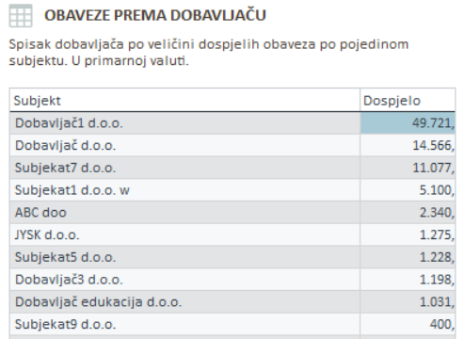
Korisnički elementi nadzorne ploče
Različiti tipovi: Mogućnost kreiranja vlastitog elementa:
- Podatak - Iz sistemskog elementa
Graf - Od početka
PANTHEON ispis
Tabela

Slide 8
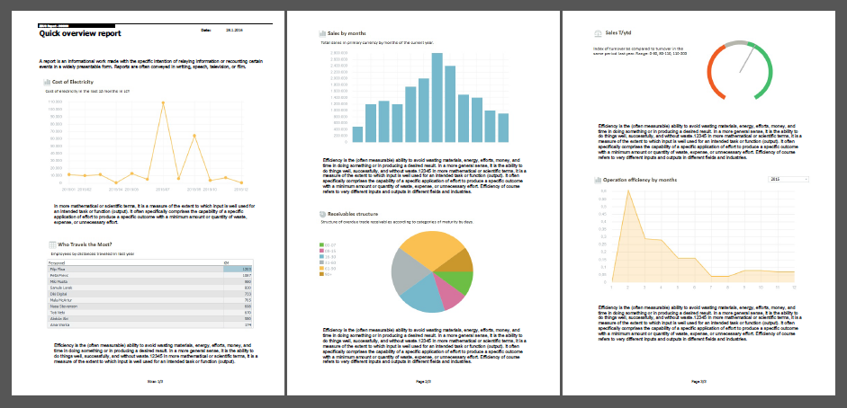
Prikaz na listu papira – izvještaji nadzorne ploče
Namijenjeno redovnom ispisivanju i nadziranju poslovanja
Široka mogućnost primjene:
Izvještaji za upravu
Izvještaji za zaposlene
Redovni sedmični izvještaji – automatsko generisanje i slanje na mail
Godišnji izvještaji – prijedlozi za godišnje izvještavanje + mogućnost dopisivanja teksta, izvoz u .PDF

Slide 9
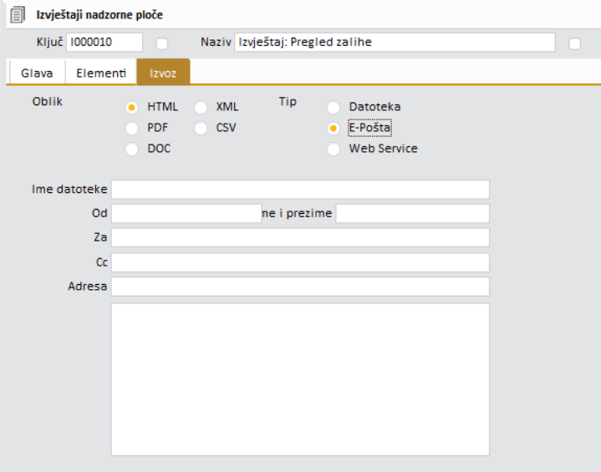
Automatizacija
- Sedmično, mjesečno, kvartalno
- Raspored slanja
Primatelji i spašeni tekst

Slide 10
Hvala na pažnji!
pomoc@datalab.ba
seadbaljeta@datalab.ba

